Slide 1
다온텍 모바일앱 기획서
Version 1.3
2022. 01. 26.

Slide 2
문 서 명
DAVIS 기초 디자인
Ver.
1.2
작 성 자
작성일자
2022.01.18
시스템명
DAVIS(사용자 용)
시스템구분
사용자(Client)
Page
2
단위업무
디렉토리
Revision History
서비스명 | DAVIS(사용자 용) | 문서명 | 기초 디자인
최초 작성일자 | 2022. 01. 10. | 최종 변경일자 | 2022. 01. 21.
보안등급 | □ 비보안 □ 내부전용 ■ 대외비
버전 | 일자 | 내용 | 작성자
1.0 | 2022.01.10. | 최초작성 | 라병수
1.1 | 2022.01.19. | 와이어프레임 수정 | 정은비
1.2 | 2022.01.21. | 순서 및 내용 보완 | 이계혁
1.3 | 2022.01.26. | 내부 동작 플로우 추가 | 이계혁

Slide 3
문 서 명
DAVIS 기초 디자인
Ver.
1.2
작 성 자
작성일자
2022.01.18
시스템명
DAVIS(사용자 용)
시스템구분
사용자(Client)
Page
3
단위업무
디렉토리
다온텍 모바일 앱(DAVIS) - 사용자용
다온텍 모바일 앱 Android/IOS Application Guideline

Slide 4
문 서 명
DAVIS 기초 디자인
Ver.
1.2
작 성 자
작성일자
2022.01.18
시스템명
DAVIS(사용자 용)
시스템구분
사용자(Client)
Page
4
단위업무
디렉토리
1. 시스템 구성
1) 시스템 구성도
2) Background process
개발본수
로그인 페이지(9)
- 메인화면(1)
- 패스워드 초기화(2): 본인인증(1), 비밀번호 변경(1)
- 회원가입(3): 약관(1), 기본정보(1), 단지정보(1), 단지 코드입력 dialog, 차량등록 dialog
- 로그인(2): 카카오(1), 네이버(1)
- 출입증 등록/조회(1): 조회(1), 출입증 등록 dialog, 약관(0-재사용)
메인 페이지(8)
- 내차찾기(1)
- 출입증 발급(2): 발급(1), 연락처(1)
- 공지사항(1)
- 더보기(1)
- 출입증 등록/조회(0-재사용)
- 사용자 정보(2): 사용자 정보(1), 비밀번호 변경(0-재사용), 단지 정보관리(1) 단지 코드입력 dialog(재사용), 차량등록 dialog(재사용)
- 환경설정(1)
총
- 17 페이지, 3 dialog
2. Device Layout
화면 구성
3. Login Page
로그인/회원가입 화면 구성
1) 로그인 화면 구성
2) 패스워드 초기화
3) 회원가입
4) 카카오/네이버 로그인 연동
5) 출입증 등록 / 조회
4. Main page
메인 페이지
1) 공지사항(default)
2) 내차찾기
3) 출입증 발급
4) 더보기
4-1) 출입증 등록/조회
4-2) 사용자 정보
4-3) 공지사항
4-4) 환경설정

Slide 5
2022.01.18
문 서 명
DAVIS 기초 디자인
Ver.
1.2
작 성 자
작성일자
2022.01.18
시스템명
DAVIS(사용자 용)
시스템구분
사용자(Client)
Page
5
단위업무
디렉토리
1. 시스템 구성

Slide 6


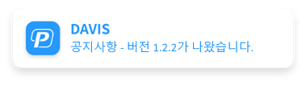
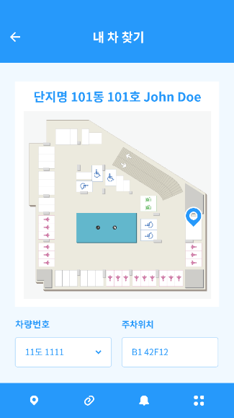




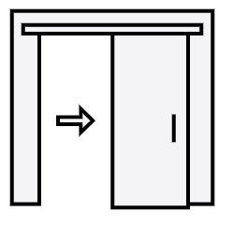
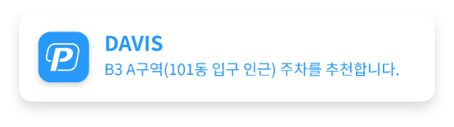


문 서 명
DAVIS 기초 디자인
Ver.
1.2
작 성 자
작성일자
2022.01.18
시스템명
DAVIS(사용자 용)
시스템구분
사용자(Client)
Page
6
단위업무
디렉토리
1-1. 시스템 구성도
Description
1. | 아파트 반경 1km 이내에서 1회에 한하여 앱 서버에 API 호출하여 추천 주차구역 messag를 푸시 알람(Notification) 표출
2. | 주차 시 초음파 센서에서 BLE Advertize(비콘) 데이터 수신 시 앱 서버에 API 호출
앱 서버
3. | 공동현관 접근 시(3m) 공동현관 센서에서 BLE Advertize(비콘) 데이터 수신 시 앱 서버에 API 호출
5
4. | 사용자 APP을 이용하여 내차 위치를 조회 할 수 있음
로컬 서버
5. | 공지사항 등 앱 서버에서 푸시 알람(Notification) 전송 시 화면에 표출
4
Function
1. | 앱을 종료하더라도 background에서 상시 실행되고 있어야 한다.
2. | 앱이 앱 서버와 연결된 상태라면 앱 서버에서 푸시 알람(Notification)을 받아 처리하고, 연결되지 않은 경우는 앱 서버에서 Firebase를 통하여 푸시 알람을 전달 한다.
1
2
3
3. | 블루투스 신호를 상시 감지하고 있다가 BLE Advertize(비콘) 데이터 수신 시 유효성 검증 후 앱 서버에게 전달한다.
4. | 앱 서버 구축 및 API는 당사(다온텍)에서 제공한다.
5. | 최종 앱 디자인은 당사(다온텍)에서 진행한다.
6. | 하드웨어와 통신에서 물리적 오류(신호의 세기나 데이터 깨짐 등)로 인한 오작동은 프로젝트의 성패와 무관한 것으로 판단한다.

Slide 7
문 서 명
DAVIS 기초 디자인
Ver.
1.2
작 성 자
작성일자
2022.01.18
시스템명
DAVIS(사용자 용)
시스템구분
사용자(Client)
Page
7
단위업무
디렉토리
1-2. Background Process
Function 1
Function 2
Function 3
1. | BLE Advertize(비콘) 데이터 수신 대기
2. | 앱 서버와 웹소켓으로 상시 연결 유지
3. | 위치 기반 서비스(GPS) 사용 – 지도 연계 필요
1-1. | iBeacon 데이터 형식으로 Advertize 됨. Advertize data(31) 중 UUID(16), Major(2), Minor(2) 활용
2-1. | 푸시 알림(Notification) 수신 시 message 표출
3-1. | 회원가입 시 등록한 단지 위치(위도, 경도) 반경 1km 이내 도착 시 앱 서버로 API 호출
1-2. | Major(2) = 회사코드 ‘DO’ 고정 Minor(2) = 장비코드 ‘US’(초음파센서), ‘PG’(공동현관)
2-11. | 내차 주차 알림(옵션) - 차량 주차 시 세대 구성원에게 앱 서버가 푸시 알림 할 수 있음
3-2. | 앱 서버에서 최적 주차공간을 응답 받아 푸시 알림(Notification)으로 표출
1-3. | Major, Minor가 규칙에 맞는경우 UUID를 규칙에 맞게 읽어 앱 서버 API 호출 DOUS인 경우 - UUID 중 앞에서 9bytes 사용 - 주차장코드(5) + LCU ID(2) + 센서 ID(2) ex) ALD010327 - ALD01현장의 3번 LCU의 27번 센서 DOPG인 경우 - UUID 중 앞에서 7bytes 사용 - 주차장코드(5) + 게이트 ID(2) ex) ALD0107 - ALD01현장의 7번 공동현관 수신기
2-12. | 주요 공지사항(옵션) - 단지내 중요 공지, 어플 공지 시 앱 서버가 푸시 알림 할 수 있음
1-4. | UUID와 어플 ID(회원 가입 시 서버에서 발급 받은 ID)를 포함하여 앱 서버 API 호출 응답값에 message가 있는 경우 푸시 알림(Notification)으로 message를 표출
※ 앱 서버와의 API는 별도 제공

Slide 8
2022.01.18
문 서 명
DAVIS 기초 디자인
Ver.
1.2
작 성 자
작성일자
2022.01.18
시스템명
DAVIS(사용자 용)
시스템구분
사용자(Client)
Page
8
단위업무
디렉토리
2. Device Layout

Slide 9
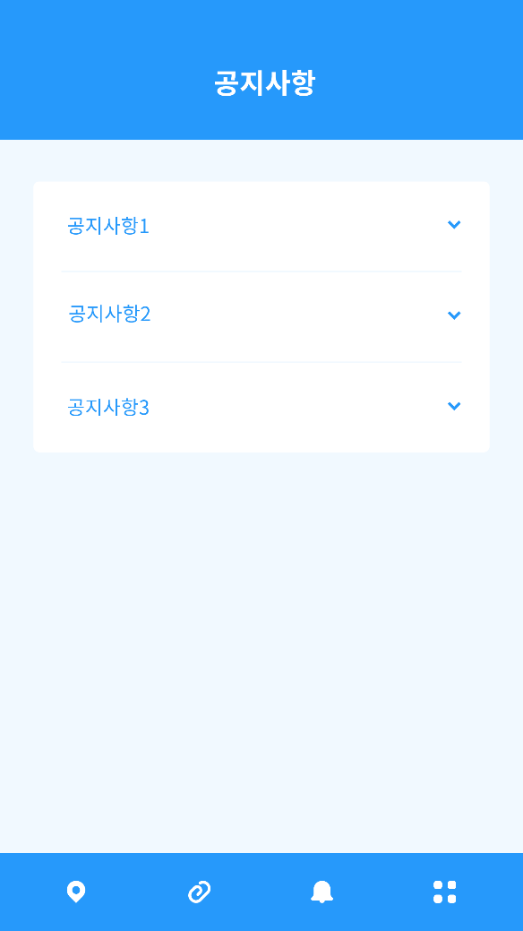

2022.01.18
문 서 명
DAVIS 기초 디자인
Ver.
1.2
작 성 자
작성일자
2022.01.18
시스템명
DAVIS(사용자 용)
시스템구분
사용자(Client)
Page
9
단위업무
디렉토리
2. Device Layout
▶ 사용 화면 구성
Description
▼ Layout Guideline
▼ App icon
1. | Title 영역 - 상단 가운데 각 기능별 타이틀 기록 또는 상단에 시스템 명(DAVIS) 노출 후 Content영역에 기능 title 기록 검토
1
2. | Content 영역 - 모든 Layout 및 화면은 수직 모드를 기준으로 작업 된다. - 화면은 타이틀 바와 Navigation을 제외한 부분을 Content 영역으로 사용
2
DAVIS
3. | Bottom Navigation 영역 - Navigation bar 는 “내차찾기“, “출입증 발급“, “공지사항”, “더보기” 로 구성한다.
Function
1. | 로그인 화면은 위 구성과 상관없이 전체 화면 사용
2.
현재 사용량이 목표대비
10% 초과되었습니다.
3

Slide 10
문 서 명
DAVIS 기초 디자인
Ver.
1.2
작 성 자
작성일자
2022.01.18
시스템명
DAVIS(사용자 용)
시스템구분
사용자(Client)
Page
10
단위업무
디렉토리
3. Login Page
비밀번호 초기화
회원가입
로그인(카카오)
로그인(네이버)
출입증 등록/조회

Slide 11
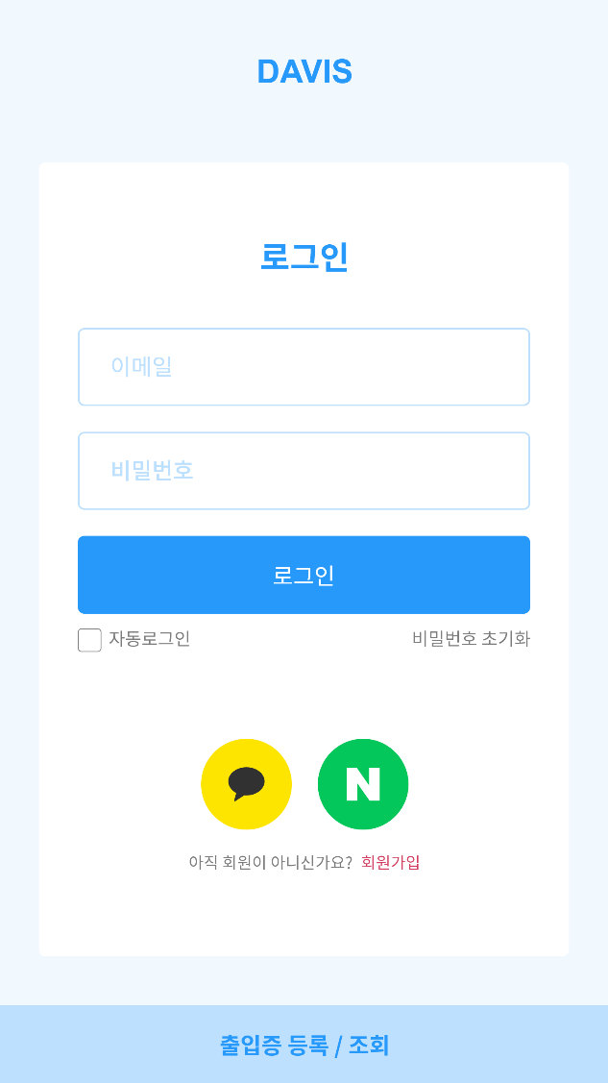
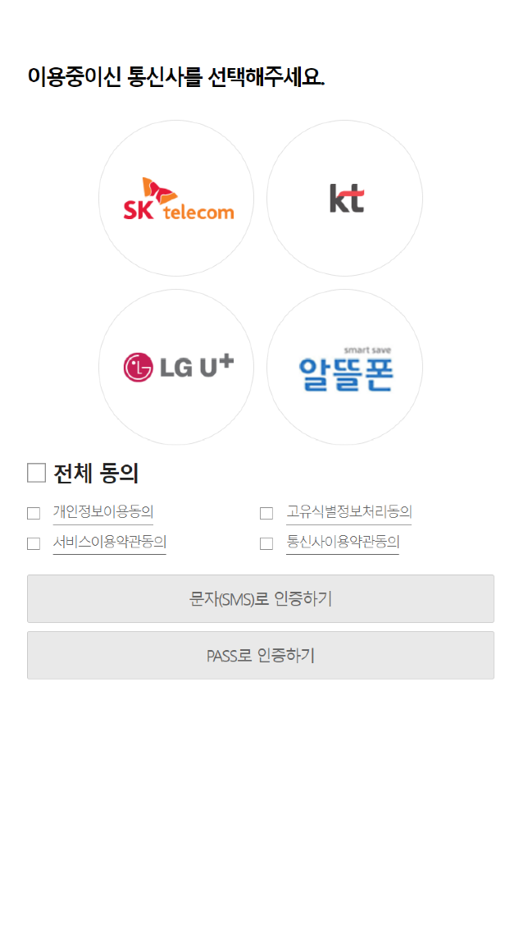
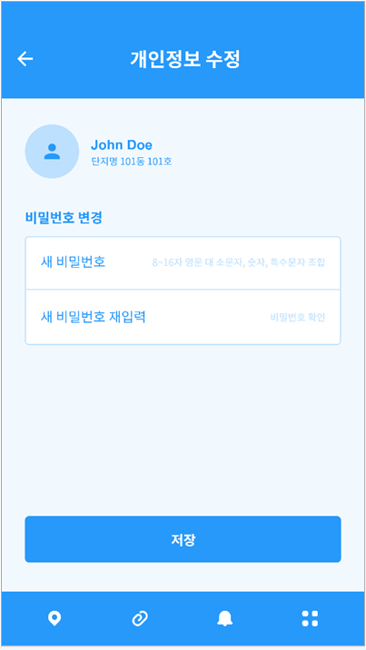


문 서 명
DAVIS 기초 디자인
Ver.
1.2
작 성 자
작성일자
2022.01.18
시스템명
DAVIS(사용자 용)
시스템구분
사용자(Client)
Page
11
단위업무
디렉토리
3-1. 비밀번호 초기화
Description
0. | 로그인 페이지 - 로그인ID/PW 입력 후 로그인 버튼 클릭하면 로그인 처리. - 카카오 로그인 : 카카오톡 로그인 정보를 받아서 로그인 처리. - 네이버 로그인 : 네이버 로그인 정보를 받아서 로그인 처리. - 자동로그인 : 체크박스 선택 시 로그인 정보 저장 및 로그인처리 - 비밀번호 초기화 : 비밀번호 초기화 버튼 - 회원가입: 절차에 따라
▼ 로그인 메인
▼ 본인인증
▼ 비밀번호 변경
1. | 비밀번호 초기화 - 본인 인증 절차 후 비밀번호 변경 페이지 이동
2. | 비밀번호 변경 - 저장 후 로그인 페이지 이동
Function
1
1. | 아이디 저장 체크시 자동로그인 처리. > 자동로그인 정보 보안 확인
2. | 자동 로그인 체크시 로그인 화면을 거치지 않고 메인화면으로 이동한다.
3. | 카카오/네이버 로그인 클릭시 각 로그인API 적용방식에 맞춰서 로그인 처리진행.
4. | 비밀번호 초기화 진행 시 통신사 인증API 적용방식에 맞춰서 초기화 진행.
2

Slide 12
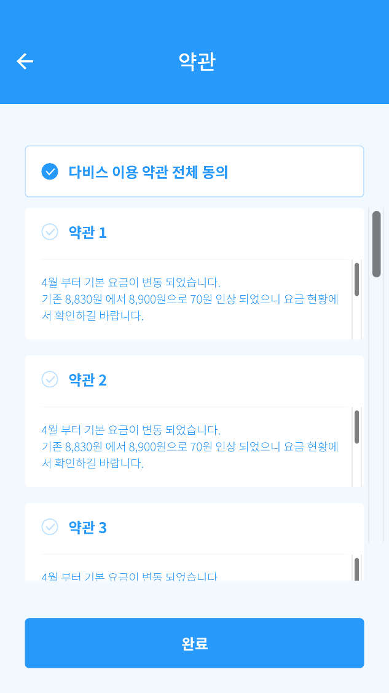
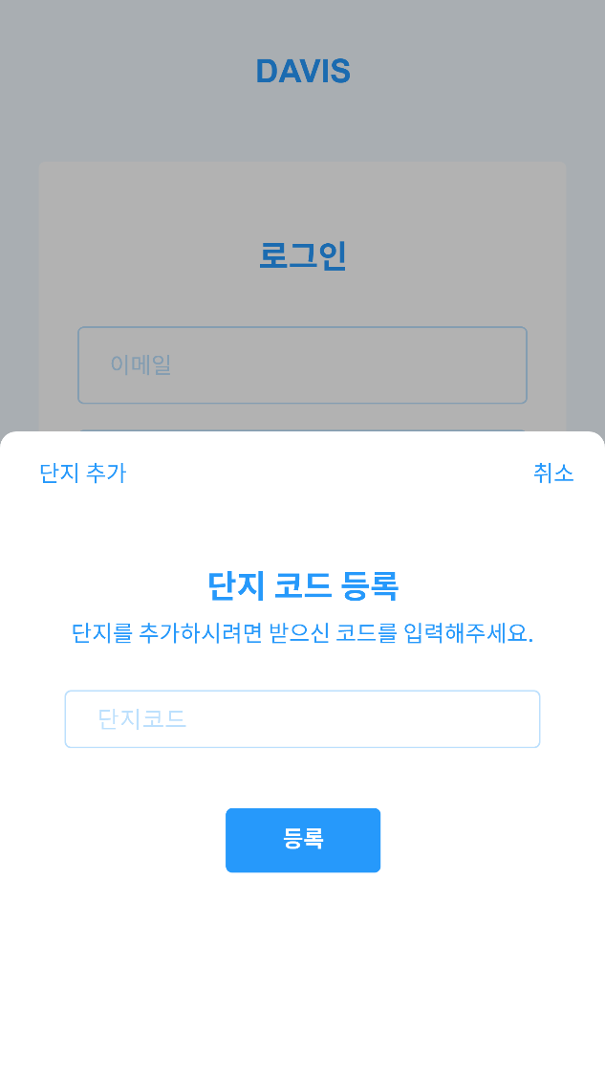
문 서 명
DAVIS 기초 디자인
Ver.
1.2
작 성 자
작성일자
2022.01.18
시스템명
DAVIS(사용자 용)
시스템구분
사용자(Client)
Page
12
단위업무
디렉토리
3-2. 회원가입(1/2)
Description
1. | 회원가입
▼ 로그인 메인
▼ 약관
▼ 단지 코드입력(dialog)
2. | 약관 동의 - 약관은 앱 내 데이터로 관리
3. | 단지 코드 등록 - dialog 표시 - 아파트 별 단지코드 입력 > 향후 주소 검색으로 변경 검토 > 주소 검색으로 처리 시 dialog가 아닌 별도 페이지로 구성
Function
1. | 단지 코드 등록 시 해당 단지 정보 수신하여 로컬에 저장 (동/호 리스트, 주차장 층별 이미지, 등 제공 데이터)
2.
3.
4.
1
3
2

Slide 13
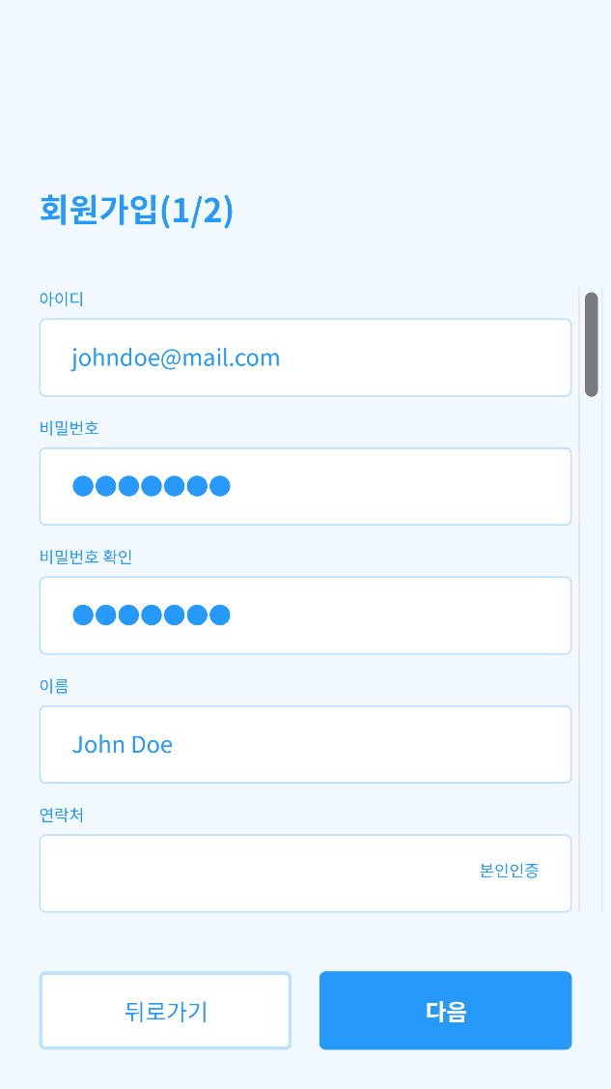
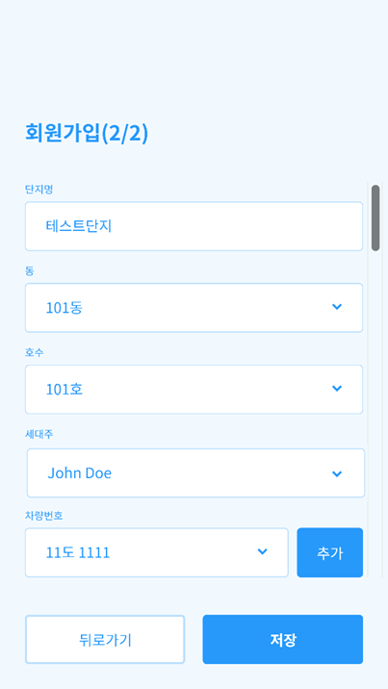
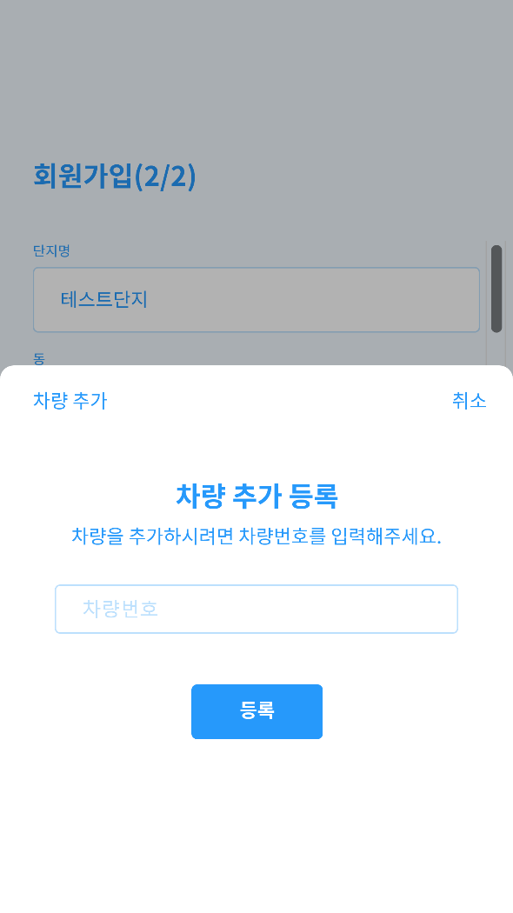
문 서 명
DAVIS 기초 디자인
Ver.
1.2
작 성 자
작성일자
2022.01.18
시스템명
DAVIS(사용자 용)
시스템구분
사용자(Client)
Page
13
단위업무
디렉토리
3-2. 회원가입(2/2)
Description
1. | 회원가입 (1/2) - 기본 정보 로그인ID (inputbox) 로그인PW(inputbox) 로그인PW 확인(inputbox) 성명(inputbox) 연락처(inputbox – 연락처10,11자 mask) … 등 (list view)
▼ 기본정보
▼ 단지정보
▼ 차량 등록(dialog)
2. | 회원가입 (2/2) - 단지 정보 단지명 (고정) 동 (selectbox) 호 (selectbox) 세대주 (selectbox) 차량번호 (selectbox) 차량종류 (selectbox) - 전기차 여부 / 장애인 여부 / 경차여부 … 등(list view)
3. | 차량번호 추가 - 차량추가 dialog로 차량등록 - 차량번호는 세대별 등록 데이터로 활용하기 위해 별도의 추가 과정을 거치고 정보등록 시에는 선택하도록 함
Function
1. | 로그인ID(email) 중복체크.
2. | 로그인PW/PW확인 value 체크.
3.
4.
3
1
2

Slide 14
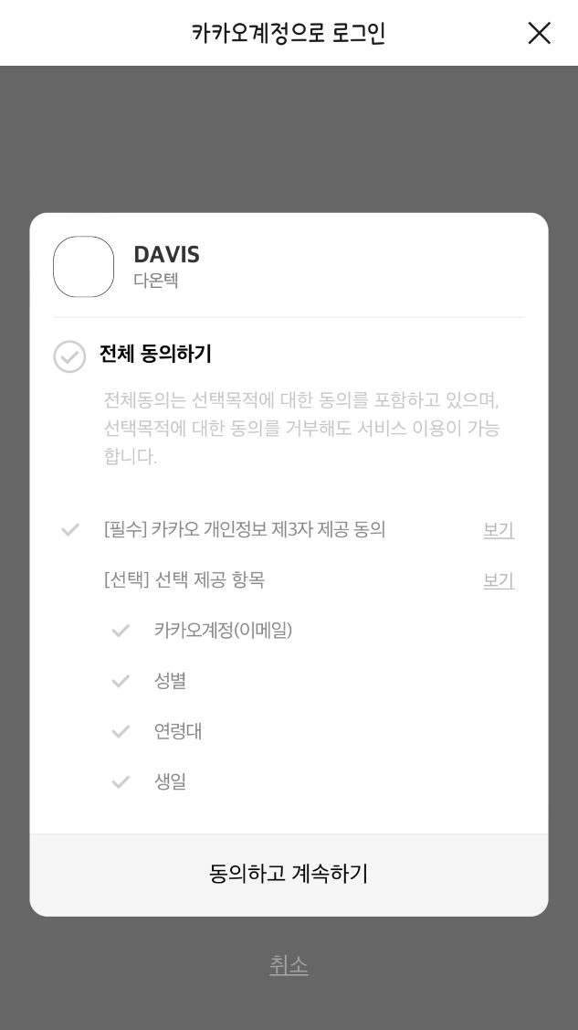
문 서 명
DAVIS 기초 디자인
Ver.
1.2
작 성 자
작성일자
2022.01.18
시스템명
DAVIS(사용자 용)
시스템구분
사용자(Client)
Page
14
단위업무
디렉토리
3-3. 로그인(카카오)
Description
1. | 로그인 영역 - 카카오톡으로 인증하기
▼ 로그인 메인
▼ 카카오
Function
1. | 회원 가입이 안되어 있다면 회원가입 후 로그인
1

Slide 15
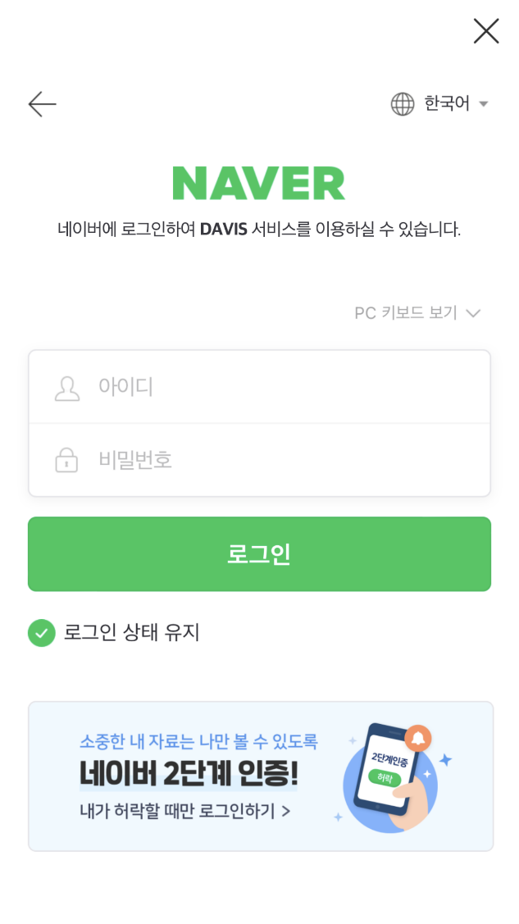
문 서 명
DAVIS 기초 디자인
Ver.
1.2
작 성 자
작성일자
2022.01.18
시스템명
DAVIS(사용자 용)
시스템구분
사용자(Client)
Page
15
단위업무
디렉토리
3-4. 로그인(네이버)
Description
1. | 로그인 영역 - 네이버로 인증하기
▼ 로그인 메인
▼ 네이버
Function
1. | 회원 가입이 안되어 있다면 회원가입 후 로그인
1

Slide 16
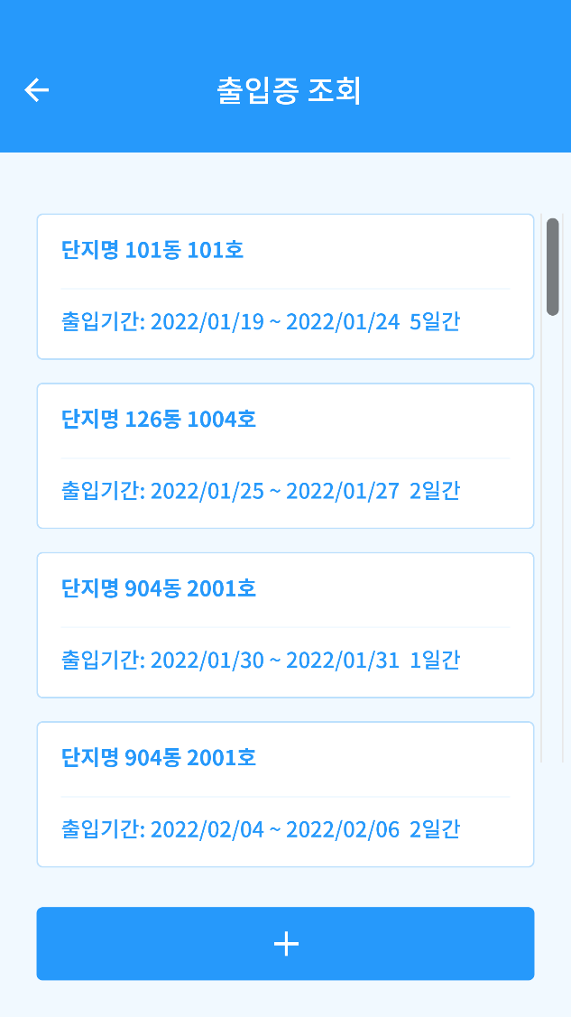
문 서 명
DAVIS 기초 디자인
Ver.
1.2
작 성 자
작성일자
2022.01.18
시스템명
DAVIS(사용자 용)
시스템구분
사용자(Client)
Page
16
단위업무
디렉토리
3-5. 출입증 등록/조회(1/2)
Description
1. | 출입증 등록/조회 - 등록된 출입증 리스트 조회 화면으로 전환(회원가입여부 상관없음)
▼ 로그인 메인
▼ 출입증 조회
2. | 출입증 추가(등록) - 출입증 등록 시
Function
1.
2.
3.
4.
1
2

Slide 17
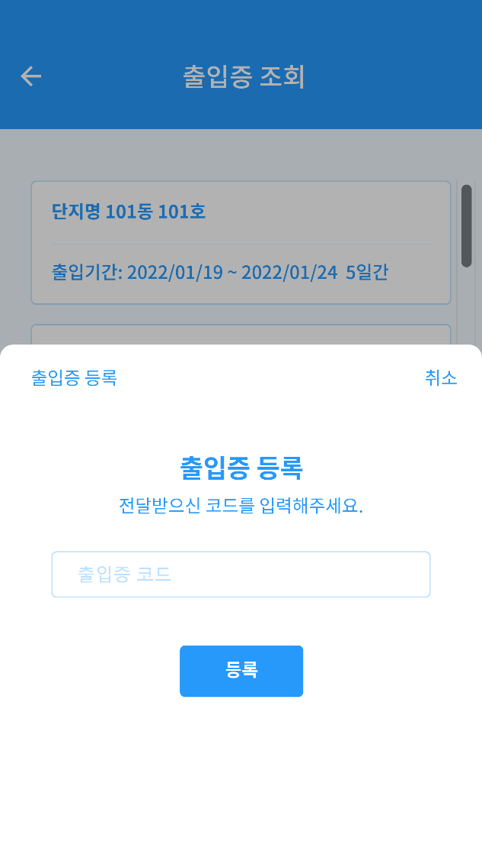
문 서 명
DAVIS 기초 디자인
Ver.
1.2
작 성 자
작성일자
2022.01.18
시스템명
DAVIS(사용자 용)
시스템구분
사용자(Client)
Page
17
단위업무
디렉토리
3-5. 출입증 등록/조회(2/2)
Description
3. | 출입증 등록 - dialog 표시 - 문자/카카오톡으로 받은 코드 입력 - 등록 시 정상 등록 번호 체크
▼ 출입증 등록(dialog)
▼ 약관
4. | 약관 - 약관동의 안되어 있는 경우(최초 등록) 약관 페이지 표시 - 기 동의 된 경우에는 스킵 - 완료(or 스킵) 시 조회 화면으로 돌아감. (데이터 갱신)
Function
1. | 로그인 상태에서 타 사이트 출입증 등록 할 수 있음
2. | 약관은 회원가입 시 또는 최초 출입증 등록 시 동의 받음
3.
4.
3
4

Slide 18
문 서 명
DAVIS 기초 디자인
Ver.
1.2
작 성 자
작성일자
2022.01.18
시스템명
DAVIS(사용자 용)
시스템구분
사용자(Client)
Page
18
단위업무
디렉토리
4. Main page
1) 공지사항(default)
2) 내차찾기
3) 출입증 발급
4) 더보기
4-1) 출입증 등록/조회
4-2) 사용자 정보
4-3) 환경설정

Slide 19

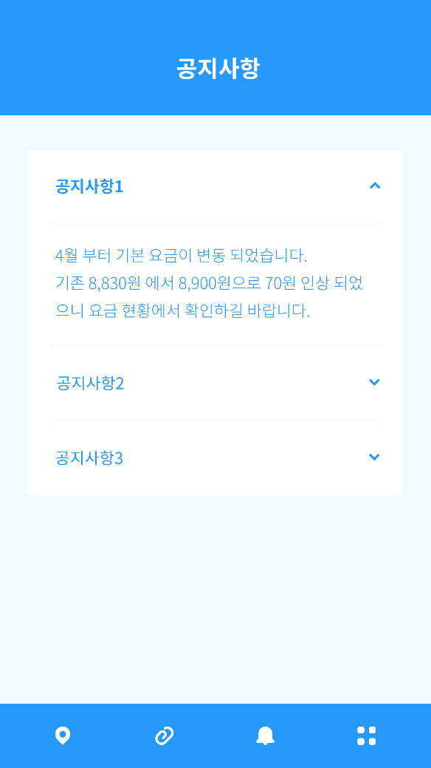
문 서 명
DAVIS 기초 디자인
Ver.
1.2
작 성 자
작성일자
2022.01.18
시스템명
DAVIS(사용자 용)
시스템구분
사용자(Client)
Page
19
단위업무
디렉토리
4-1. 공지사항
Description
1. | 공지사항 - 로그인 시 기본 페이지(default) - 공지사항은 제목만 노출
▼ 공지사항(접기 – default)
▼ 공지사항(펼치기)
2. | 공지사항 펼치기 제목을 누르면 해당 항목의 세부내용이 펼쳐짐
3. | 공지사항 접기 제목을 누르면 해당 항목의 세부내용을 접음
2
3
Function
1.
2.
1

Slide 20

문 서 명
DAVIS 기초 디자인
Ver.
1.2
작 성 자
작성일자
2022.01.18
시스템명
DAVIS(사용자 용)
시스템구분
사용자(Client)
Page
20
단위업무
디렉토리
4-2. 내차 찾기
Description
1. | 내차 찾기 - 내차찾기(Navigation / 더보기의 내차 찾기) - 내차찾기 페이지 전환
▼ 공지사항
▼ 내차찾기
2. | 내차 찾기 페이지 - 세대에 등록된 차량이 여러대 인 경우 차량 선택 가능 - 선택된 차량의 위치를 이미지(지도+목적지)와 텍스트(층+기둥번호)로 표시
Function
1. | 이미지는 회원가입 시 단지 확정되면 미리 받아서 관리 (층별 이미지 size: 4000 x 4000 pixcel)
2. | 차량번호로 위치 조회 시 이미지 파일 이름과 좌표(x, y)를 수신할 수 있고 화면 사이즈에 맞춰 scale 조정하여 표시
3. | 이미지는 확대, 축소, 이동이 가능해야 하고, 이미지 손실이 없도록 함
4. | 이미지 상단에 해당 단지 정보 표시는 표시 or 삭제 검토 중
1

Slide 21
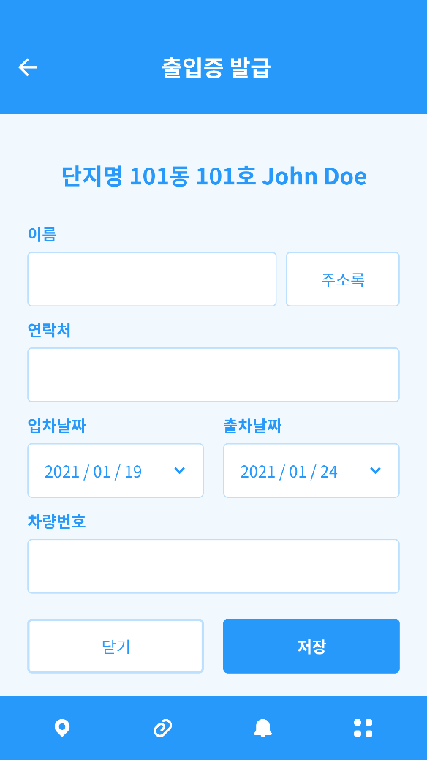
문 서 명
DAVIS 기초 디자인
Ver.
1.2
작 성 자
작성일자
2022.01.18
시스템명
DAVIS(사용자 용)
시스템구분
사용자(Client)
Page
21
단위업무
디렉토리
4-3. 출입증 발급(1/2)
Description
1. | 출입증 발급 - 방문예정인 인원에게 출입증 발급할 수 있다. - 출입증 발급(Navigation / 더보기의 출입증 발급) - 출입증 발급 페이지 전환
▼ 공지사항
▼ 출입증 발급
2. | 주소록 - 출입증 발급 시 연락처를 수동으로 입력 할 수 있고 - 주소록 버튼을 눌러 휴대폰 연락처에서 받아올 수 있다.
2
Function
1. | 주소록을 통해 등록한 정보는 수정할 수 없음
2.
1

Slide 22
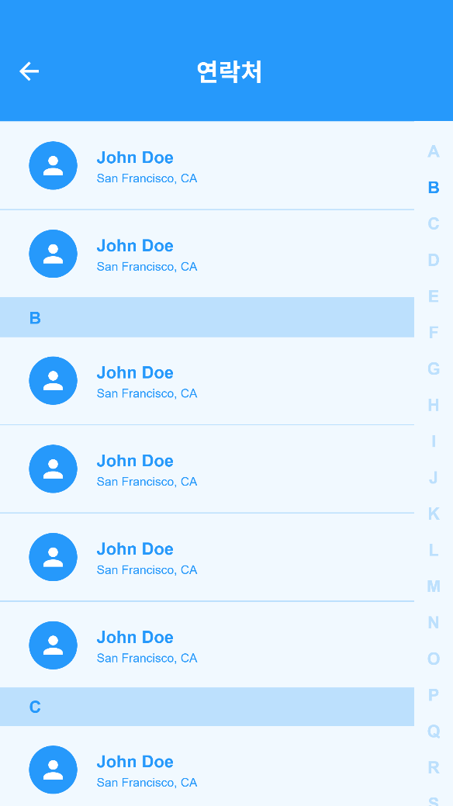
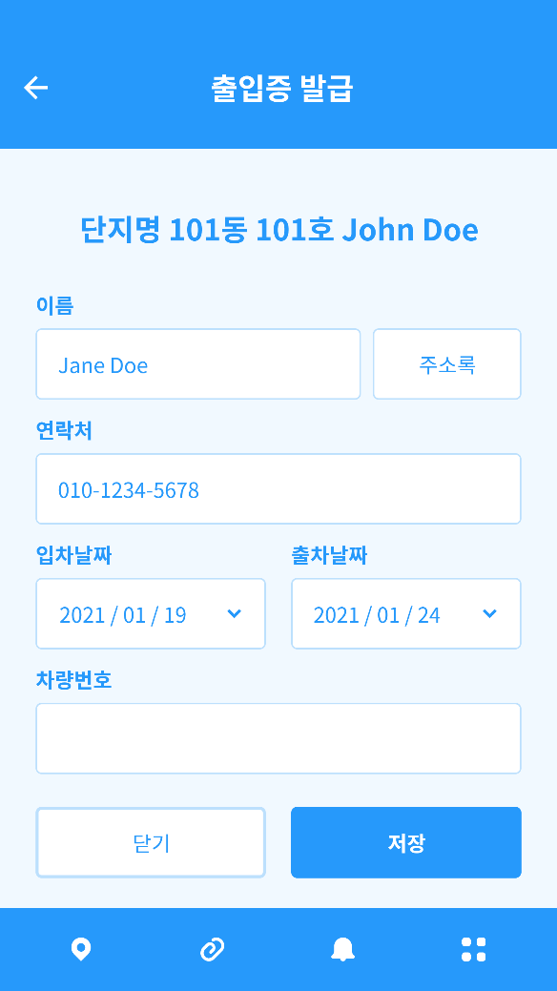
문 서 명
DAVIS 기초 디자인
Ver.
1.2
작 성 자
작성일자
2022.01.18
시스템명
DAVIS(사용자 용)
시스템구분
사용자(Client)
Page
22
단위업무
디렉토리
4-3. 출입증 발급(2/2)
Description
3. | 연락처 - 저장된 연락처에서 선택
▼ 연락처
▼ 출입증 발급
4. | 저장 - 발급 관련 정보 입력 후 저장
3
Function
1. | 유효 데이터 여부 체크(연락처 여부, 날짜 유효성)
2. | 문자 or 카톡알리미 API 호출필요.
4

Slide 23
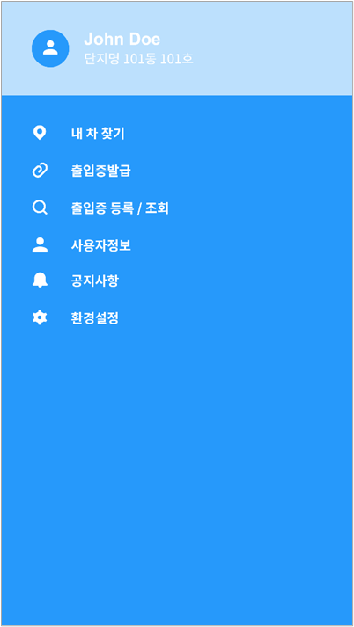
문 서 명
DAVIS 기초 디자인
Ver.
1.2
작 성 자
작성일자
2022.01.18
시스템명
DAVIS(사용자 용)
시스템구분
사용자(Client)
Page
23
단위업무
디렉토리
4-4. 더보기
Description
1. | 더보기 - 모든 메뉴를 볼 수 더보기 페이지로 이동
▼ 공지사항
▼ 더보기
Function
1.
2.
3.
4.
1

Slide 24
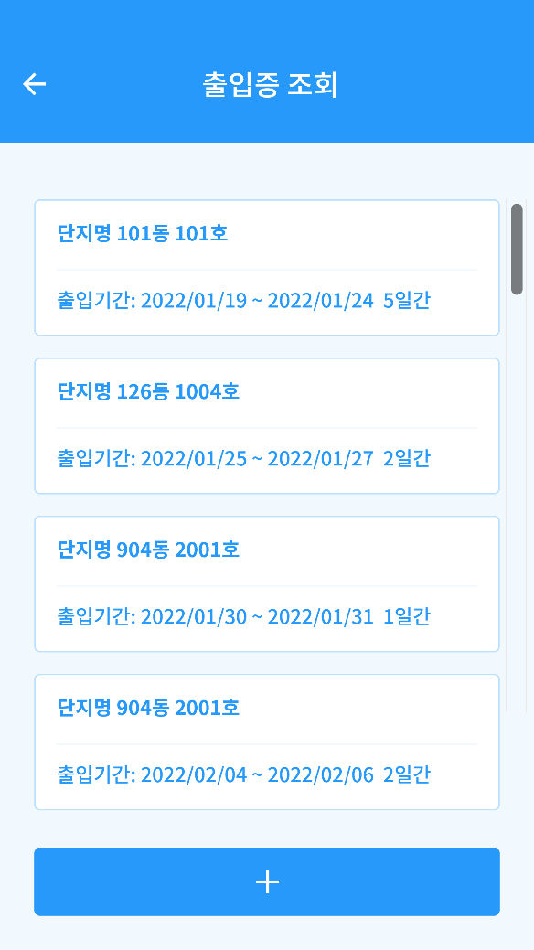
문 서 명
DAVIS 기초 디자인
Ver.
1.2
작 성 자
작성일자
2022.01.18
시스템명
DAVIS(사용자 용)
시스템구분
사용자(Client)
Page
24
단위업무
디렉토리
4-5. 출입증 등록 / 조회
Description
1. | 출입증 등록 / 조회 - 출입증 등록/조회(로그인 화면 버튼 / 더보기 메뉴) - 로그인 화면의 페이지와 동일
▼ 더보기
▼ 출입증 조회
1
Function
1.
2.

Slide 25
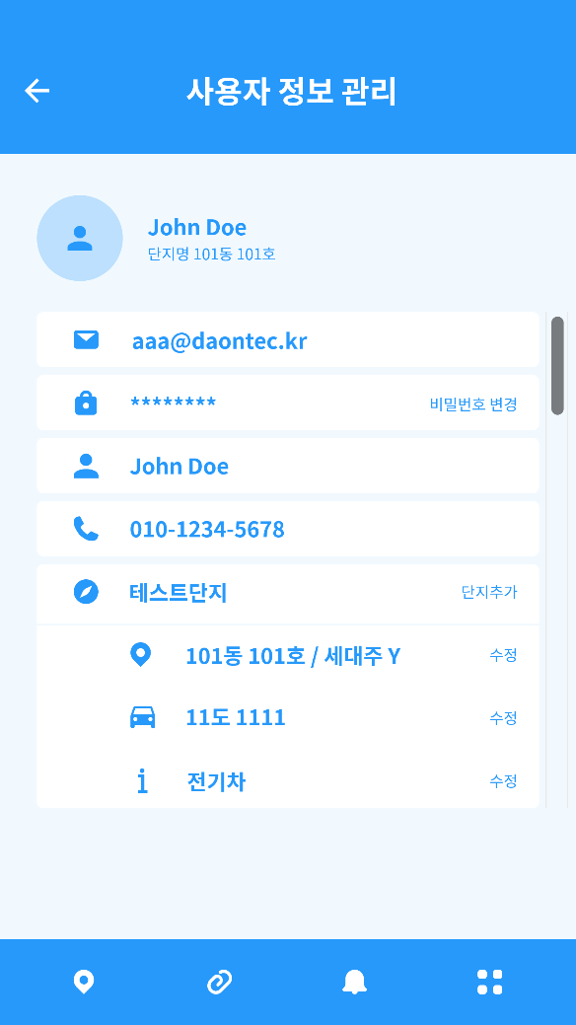
문 서 명
DAVIS 기초 디자인
Ver.
1.2
작 성 자
작성일자
2022.01.18
시스템명
DAVIS(사용자 용)
시스템구분
사용자(Client)
Page
25
단위업무
디렉토리
4-6. 사용자 정보 관리(1/4)
Description
1. | 사용자 정보 - 로그인 된 사용자 정보 표시 - 기본정보(e-mail, 이름, 전화번호)는 수정 불가 : 비밀번호만 변경 가능 - 단지정보(동/호, 세대주, 차량번호, 차량종류)는 세트로 관리
▼ 더보기
▼ 사용자 정보
1
Function
1. | 패스워드 변경시 암호화
2.

Slide 26
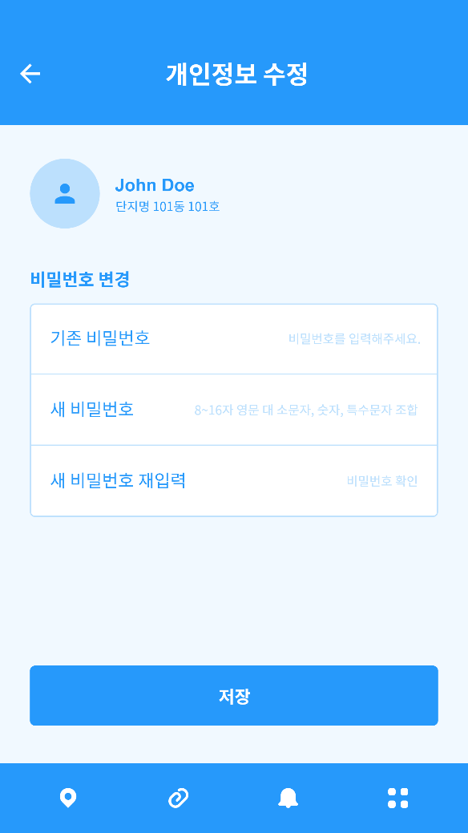
문 서 명
DAVIS 기초 디자인
Ver.
1.2
작 성 자
작성일자
2022.01.18
시스템명
DAVIS(사용자 용)
시스템구분
사용자(Client)
Page
26
단위업무
디렉토리
4-6. 사용자 정보 관리(2/4) – 비밀번호 변경
Description
1. | 비밀번호 변경 - 비밀번호 규칙에 맞게 변경
▼ 사용자 정보
▼ 비밀번호 변경
1
Function
1. | 비밀번호 초기화 페이지 재사용(기존 비밀번호 탭 추가)
2.

Slide 27
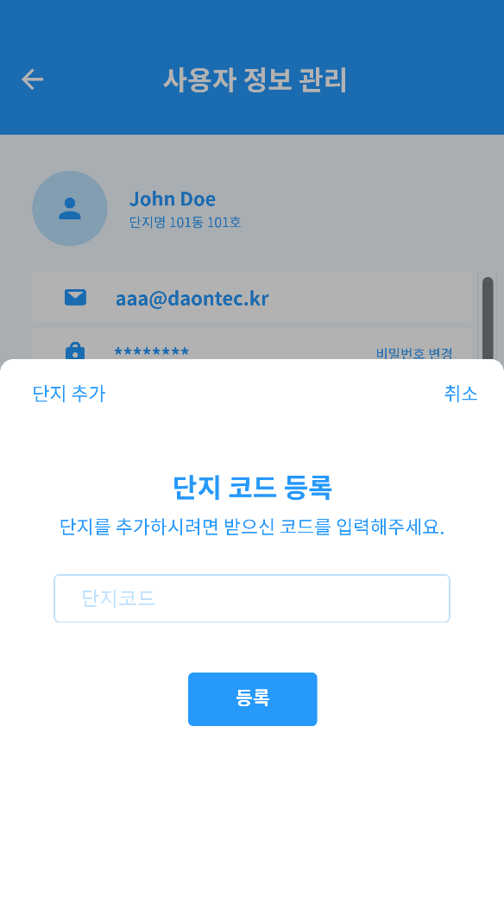
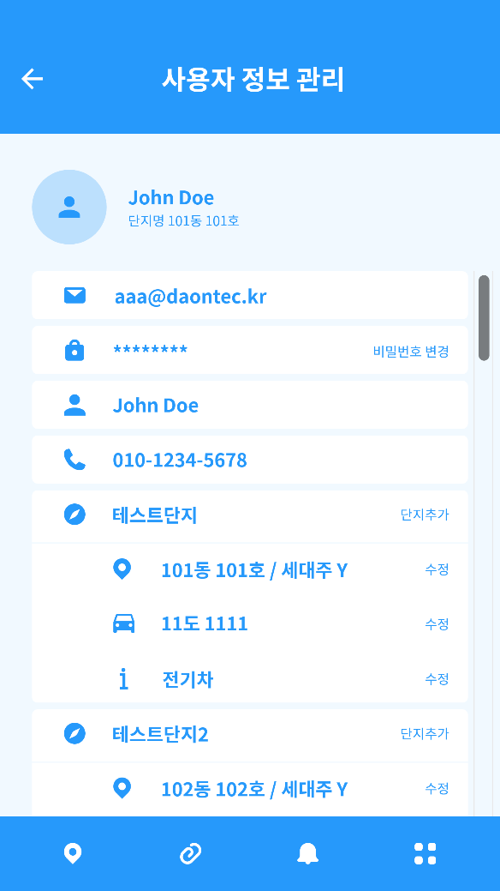
문 서 명
DAVIS 기초 디자인
Ver.
1.2
작 성 자
작성일자
2022.01.18
시스템명
DAVIS(사용자 용)
시스템구분
사용자(Client)
Page
27
단위업무
디렉토리
4-6. 사용자 정보 관리(3/4) – 단지 추가
Description
1. | 단지 추가 - 현재 등록된 단지 외 추가하는 경우 회원 가입 시 순서를 따름(단, 약관 동의는 이미 했으므로 스킵)
▼ 사용자 정보
▼ 단지 코드 등록(dialog)
▼ 사용자 정보
2. | 사용자 정보관리 추가된 단지는 단지별 세트로 표시
2
Activity GUI Guide
다온텍 모바일 앱 Guideline
Function
1
1.
2.

Slide 28
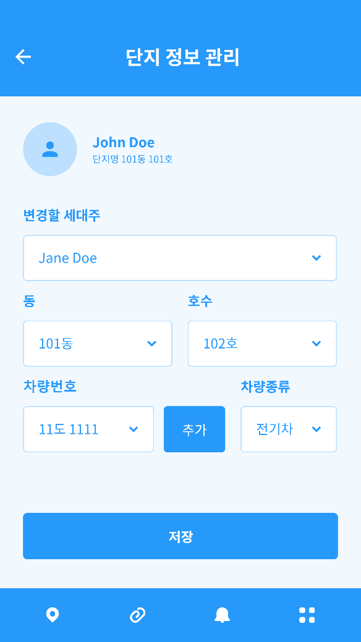
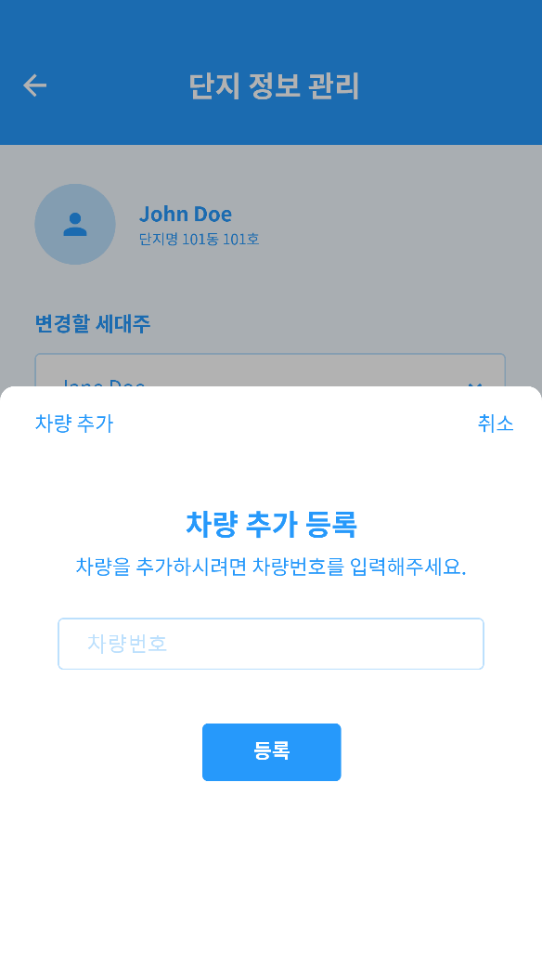
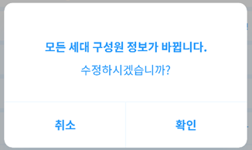
문 서 명
DAVIS 기초 디자인
Ver.
1.2
작 성 자
작성일자
2022.01.18
시스템명
DAVIS(사용자 용)
시스템구분
사용자(Client)
Page
28
단위업무
디렉토리
4-6. 사용자 정보 관리(4/4) – 단지 정보 변경
Description
1. | 수정 - 단지별 수정 버튼은 어떤 버튼을 눌러도 동일하게 단지 정보 페이지로 이동
▼ 사용자 정보
▼ 단지 정보관리
▼ 차량 등록(dialog)
2. | 저장 - 각각의 정보를 변경 할 수 있음
3. | 확인(alert) - 세대주, 동, 호 변경 시에는 동일 세대의 가입자 모두가 변경 - 차량번호, 차종은 개별 관리 항목이므로 스킵
3
Function
1
1. | 차량번호 추가는 회원가입 시 사용하는 dialog 활용
2.
2

Slide 29
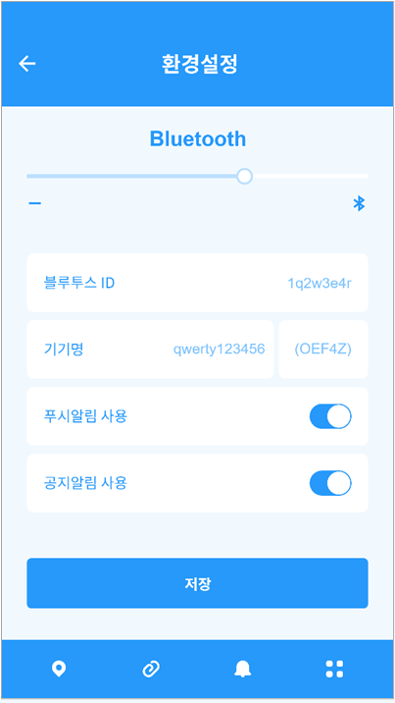
문 서 명
DAVIS 기초 디자인
Ver.
1.2
작 성 자
작성일자
2022.01.18
시스템명
DAVIS(사용자 용)
시스템구분
사용자(Client)
Page
29
단위업무
디렉토리
4-7. 환경설정
Description
1. | 환경설정 영역 - 블루투스 감도 조절 - 블루투스ID 는 자동입력되고, 수정불가. - IOS 기기명+식별번호(seq) - 알림 On/Off
▼ 더보기
▼ 환경설정
2. | 기기명 - seq 는 선택되지 않음(수정불가) - 키패드 내 완료 버튼으로 빠져나옴
1
2
Function
1. | OS에 따라 기기명 표시여부를 판단(IOS에만 표시)
2. | 이름 뒤에 식별코드(seq)는 회원가입 시 받아온다.
3. | 로그인 시 기기명 체크하여 일치하지 않는 경우에는 이름 변경 dialog를 띄우도록 한다. (일치 하지 않으면 앱 실행 불가)

